Slide 1
TRABALHO
MBA INTELIGENCIA ARTIFICIAL & ML
GERÊNCIA DE PROJETOS DE IA
TURMA:
INTEGRANTES
1.
2.
3.
4.
Este template tem objetivo de direcionar a apresentação.
O ajuste de layout deve ser feito por cada grupo.
A qualidade visual da apresentação influencia na avaliação final.

Slide 2

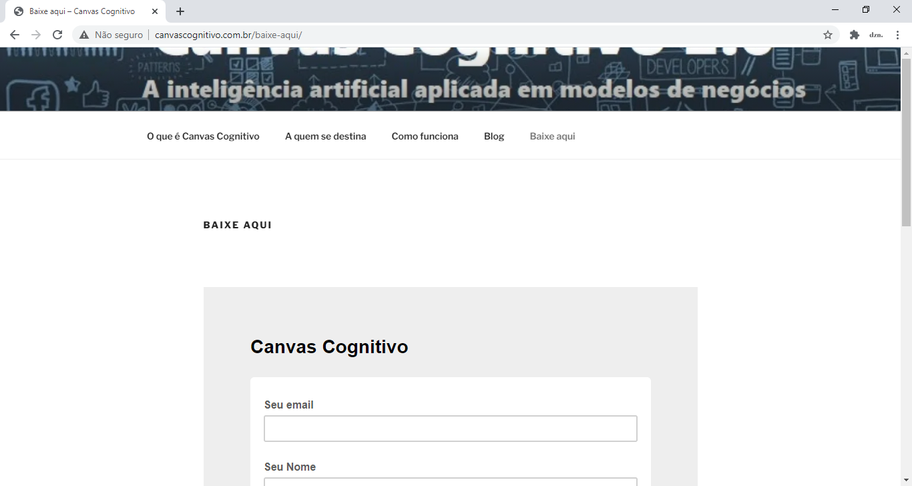
Faça o download do Canvas Cognitivo via Google Chrome em http://canvascognitivo.com.br/
IMAGEM
COMPUTADOR

Slide 3
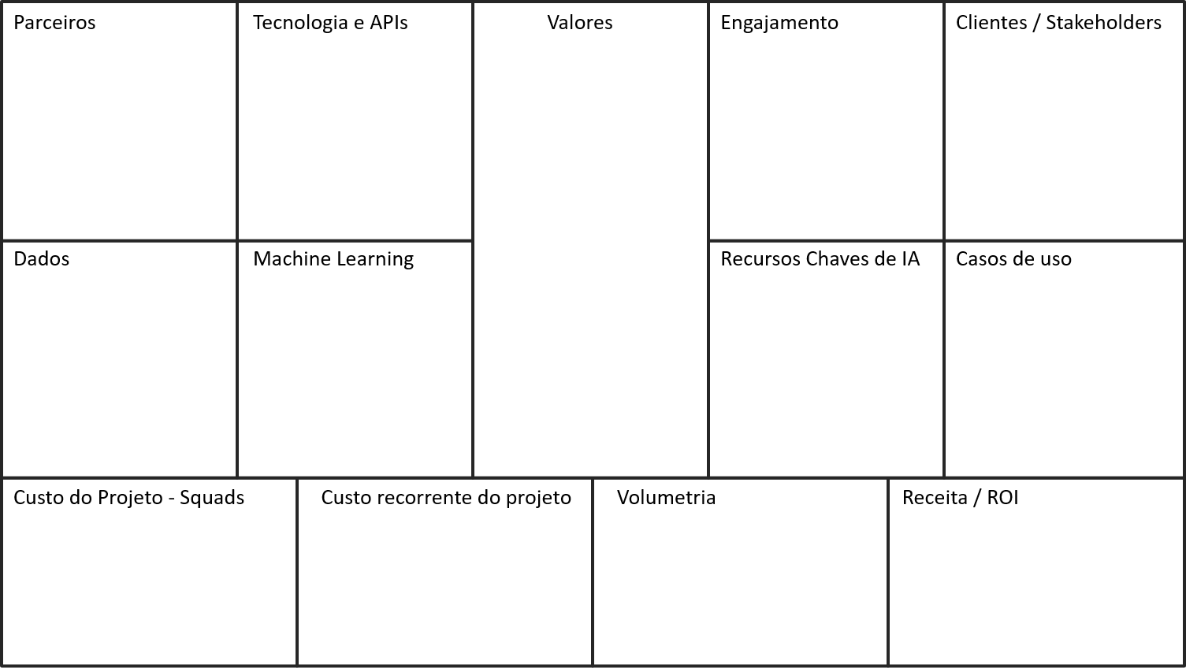
PREENCHER CONFORME
ORIENTAÇÕES DO EBOOK.

Slide 4
Clientes / Stakeholders
RESPOSTA CONFORME
ORIENTAÇÕES DO EBOOK.

Slide 5
Caso de uso
RESPOSTA CONFORME
ORIENTAÇÕES DO EBOOK.

Slide 6
Valores
RESPOSTA CONFORME
ORIENTAÇÕES DO EBOOK.

Slide 7
Engajamento
RESPOSTA CONFORME
ORIENTAÇÕES DO EBOOK.

Slide 8
Recursos Chave de I.A.
RESPOSTA CONFORME
ORIENTAÇÕES DO EBOOK.

Slide 9
Parceiros
RESPOSTA CONFORME
ORIENTAÇÕES DO EBOOK.

Slide 10
Tecnologias e APIs
RESPOSTA CONFORME
ORIENTAÇÕES DO EBOOK.

Slide 11
Machine Learning
RESPOSTA CONFORME
ORIENTAÇÕES DO EBOOK.

Slide 12
Dados
RESPOSTA CONFORME
ORIENTAÇÕES DO EBOOK.

Slide 13
Volumetria
RESPOSTA CONFORME
ORIENTAÇÕES DO EBOOK.

Slide 14
Custo do Projeto - Squads
RESPOSTA CONFORME
ORIENTAÇÕES DO EBOOK.

Slide 15
Custo Recorrente do Projeto
RESPOSTA CONFORME
ORIENTAÇÕES DO EBOOK.

Slide 16
Receitas / ROI
RESPOSTA CONFORME
ORIENTAÇÕES DO EBOOK.

